Slide 1
Бүгенге дәреснең темасы: хикәя фигыльнең билгеле киләчәк заман формасы

Slide 2
Максат:
Укучыларны фигыльнең кушымчалары белән таныштыру
Сүзләрнең дөрес әйтелешенә игътибар итү
Укучыларда татар телен өйрәнүгә кызыксыну тәрбияләү

Slide 3
Материал:
Ф.С. Сафиуллина, К.С. Фәтхуллова
Татар теле 4 нче сыйныф
(123 нче бит)

Slide 4
Җиһазлау:
рәсемнәр
язучы портреты

Slide 5
Киләчәк заман
Времена глагола | Фигыль заманнары
Настоящее время - | хәзерге заман
Прошедшее время - | үткән заман
Будущее время - | киләчәк заман
Хәзерге заман | Үткән заман | Киләчәк заман
-а/-ә ; -ый/и (4) | -ды/-де,-ты/те; -ган/ гән, -кан/ кән (8) | -ачак/әчәк, -ячак/ячәк; -ар/-әр, -ыр/-ер,-р (9)

Slide 6
Бездә бүген кунакта
-АЧАК/-ӘЧӘК, -ЯЧАК/-ЯЧӘК
кушымчалары.

Slide 7
Бар! | Бар+ачак | Пойдёт
Укы! | Укы+ячак | Будет учиться, прочитает
Яз! | Яз+ачак | Напишет, будет писать
Утыр! | Утыр+ачак | Сядет
Кара! | Кара+ячак | Будет смотреть, посмотрит
Эшлә! | Эшлә+ячәк | Будет работать
Кил | Кил+әчәк | Придёт

Slide 8
Фигыль | Кушымча
Сөйлә!
Сөйләш!
Кит!
Уйла!
Кер!
Төзе!
Җырла!

Slide 9
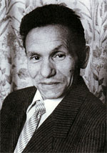
Ф – Фәрит, Фәридә, Фәния, Фәнил, Фирая, Фаяз, Фәнис, Фәрхәт...
Фәнис Яруллин- атаклы шагыйрь. Мин аның белән танышачакмын

Slide 10
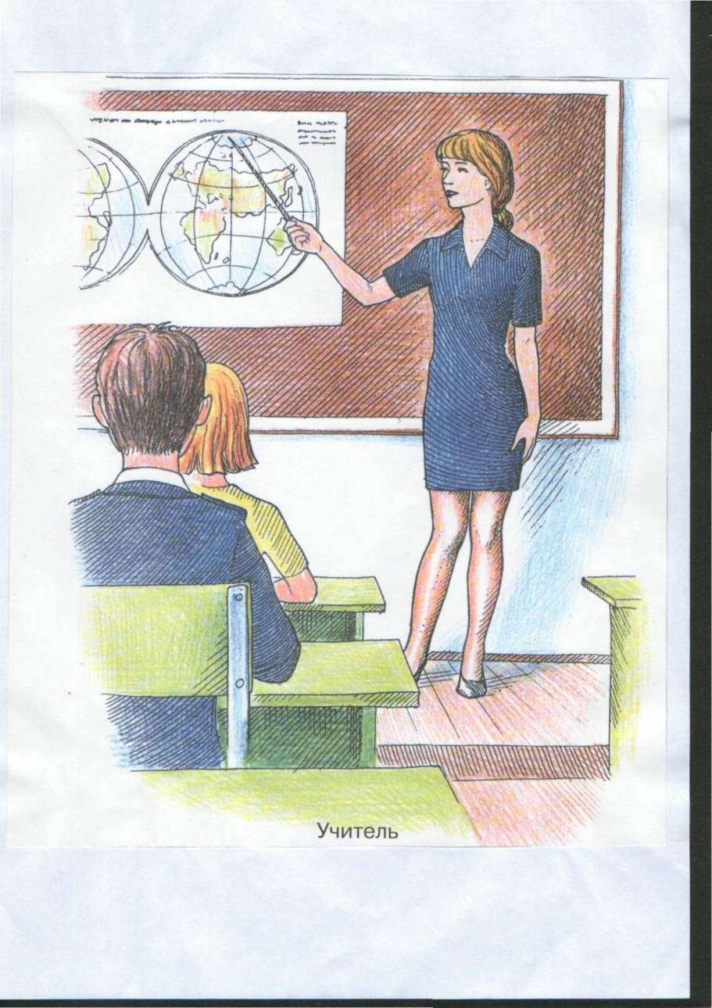
...
бул...

Slide 11
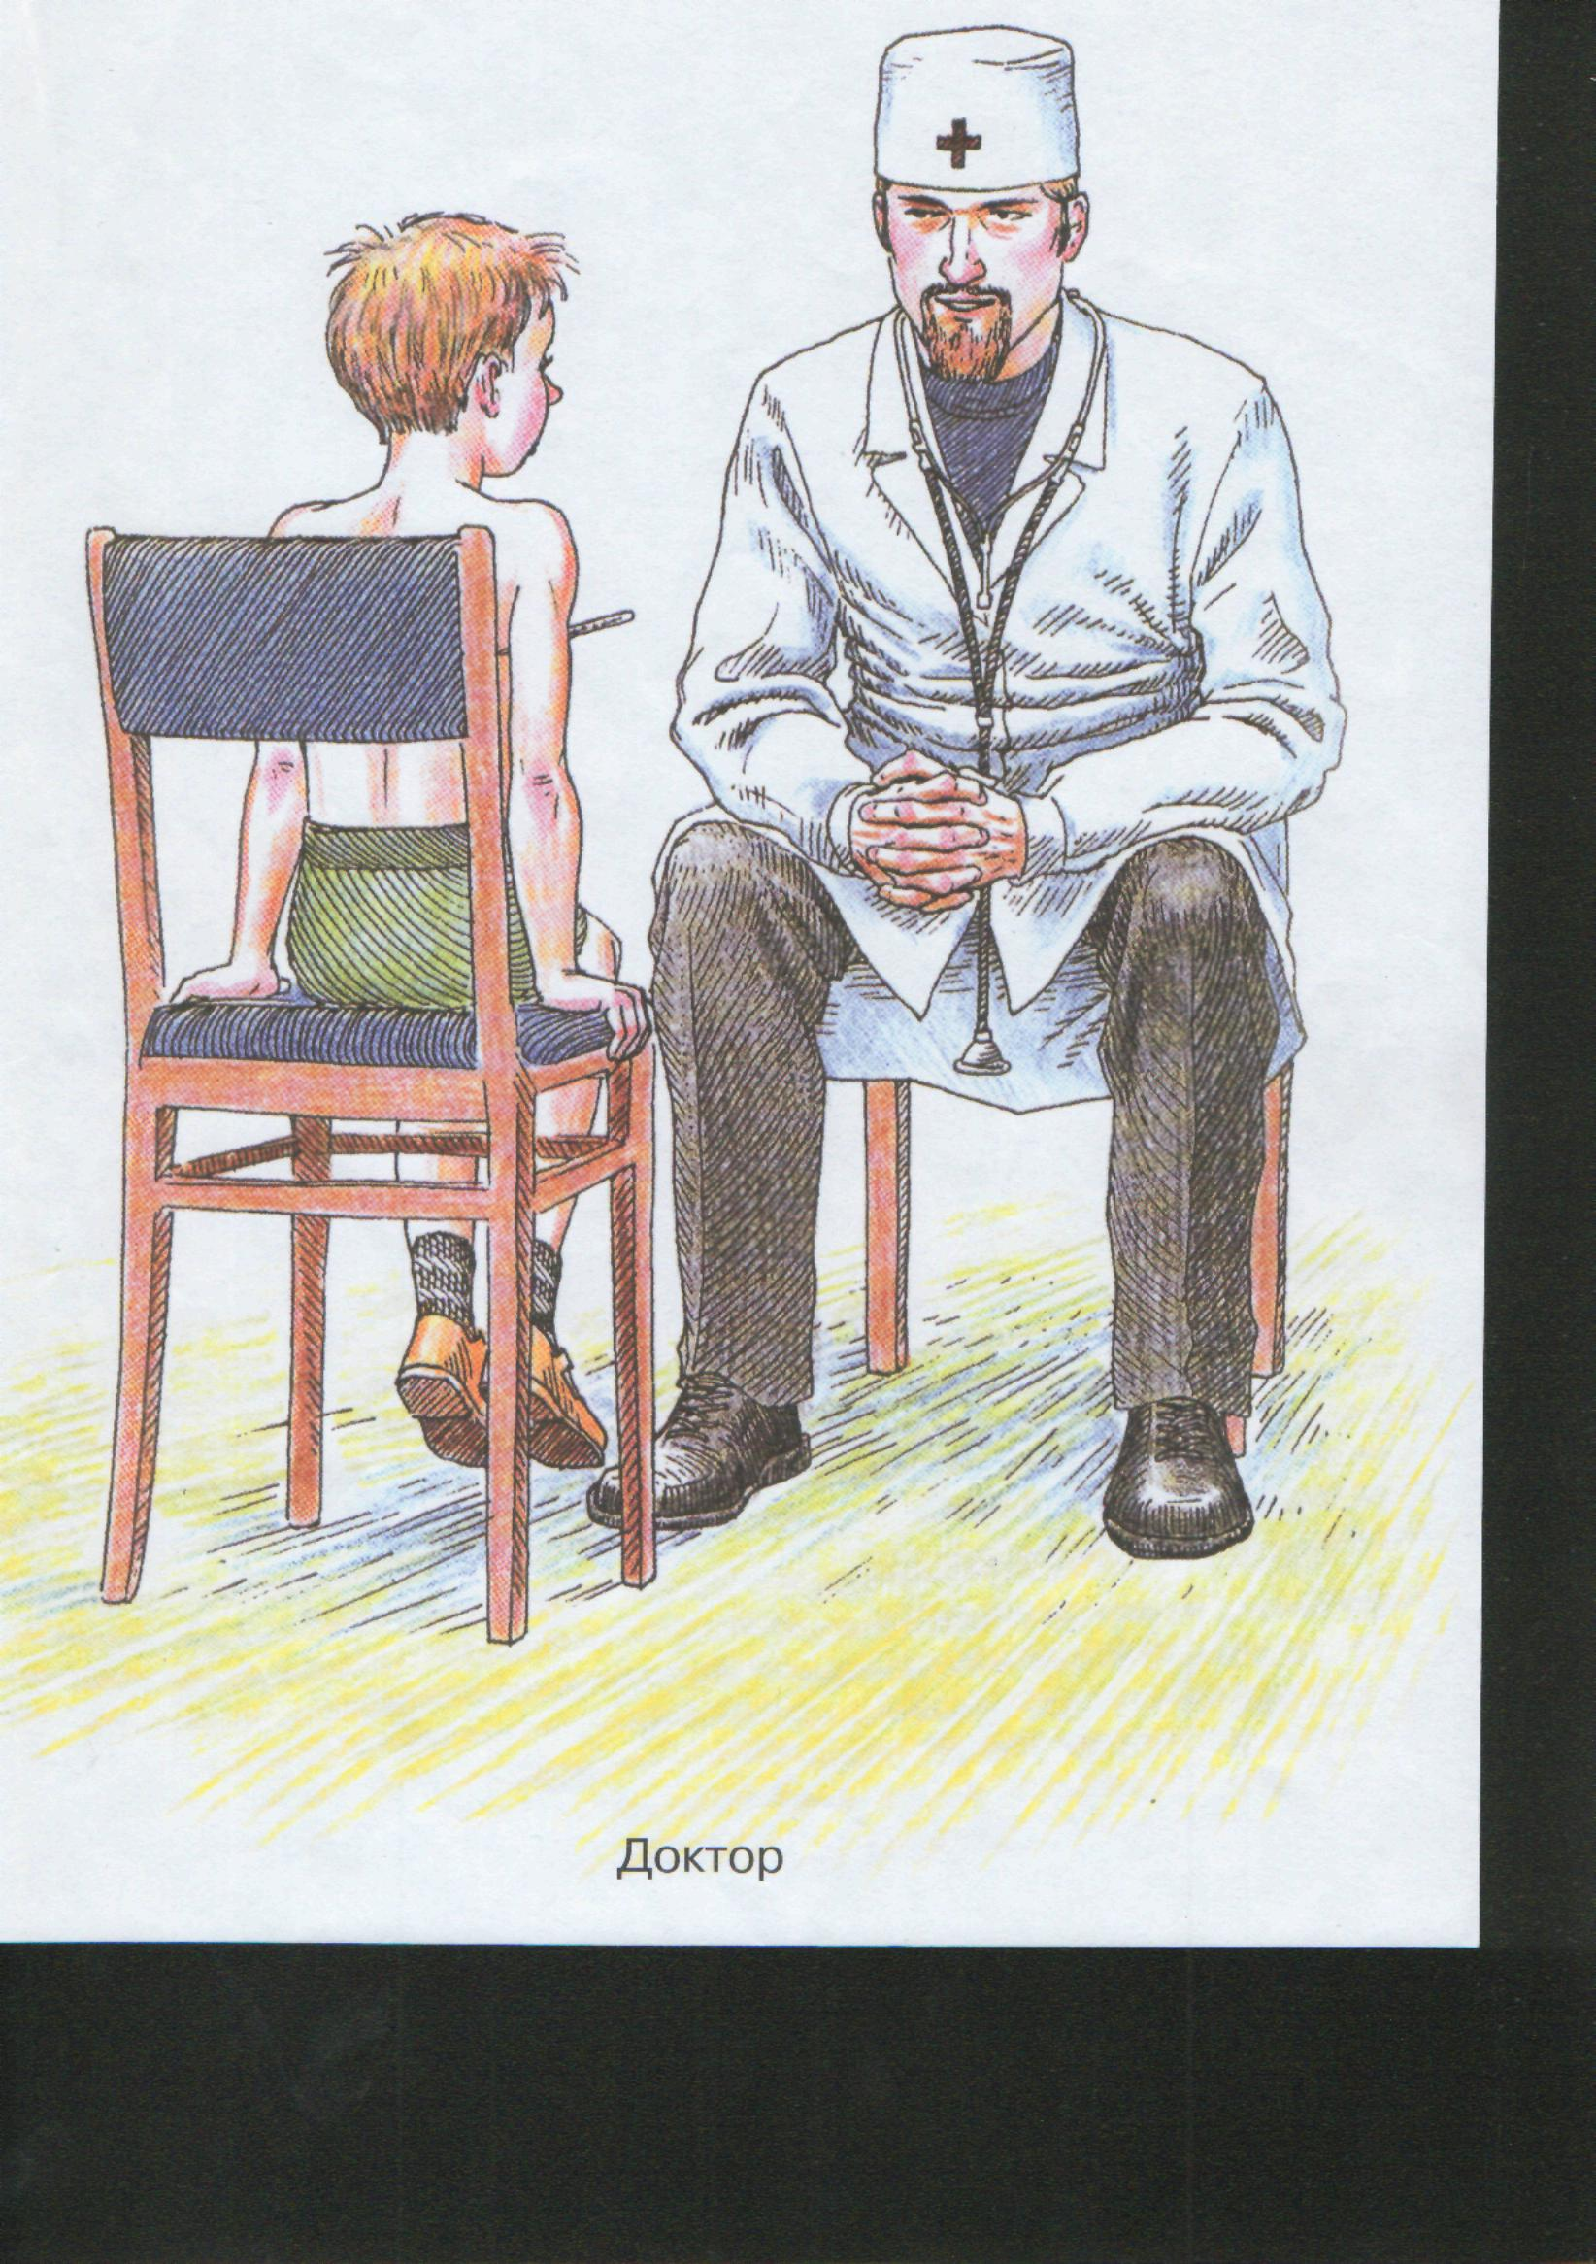
...
бул...

Slide 12
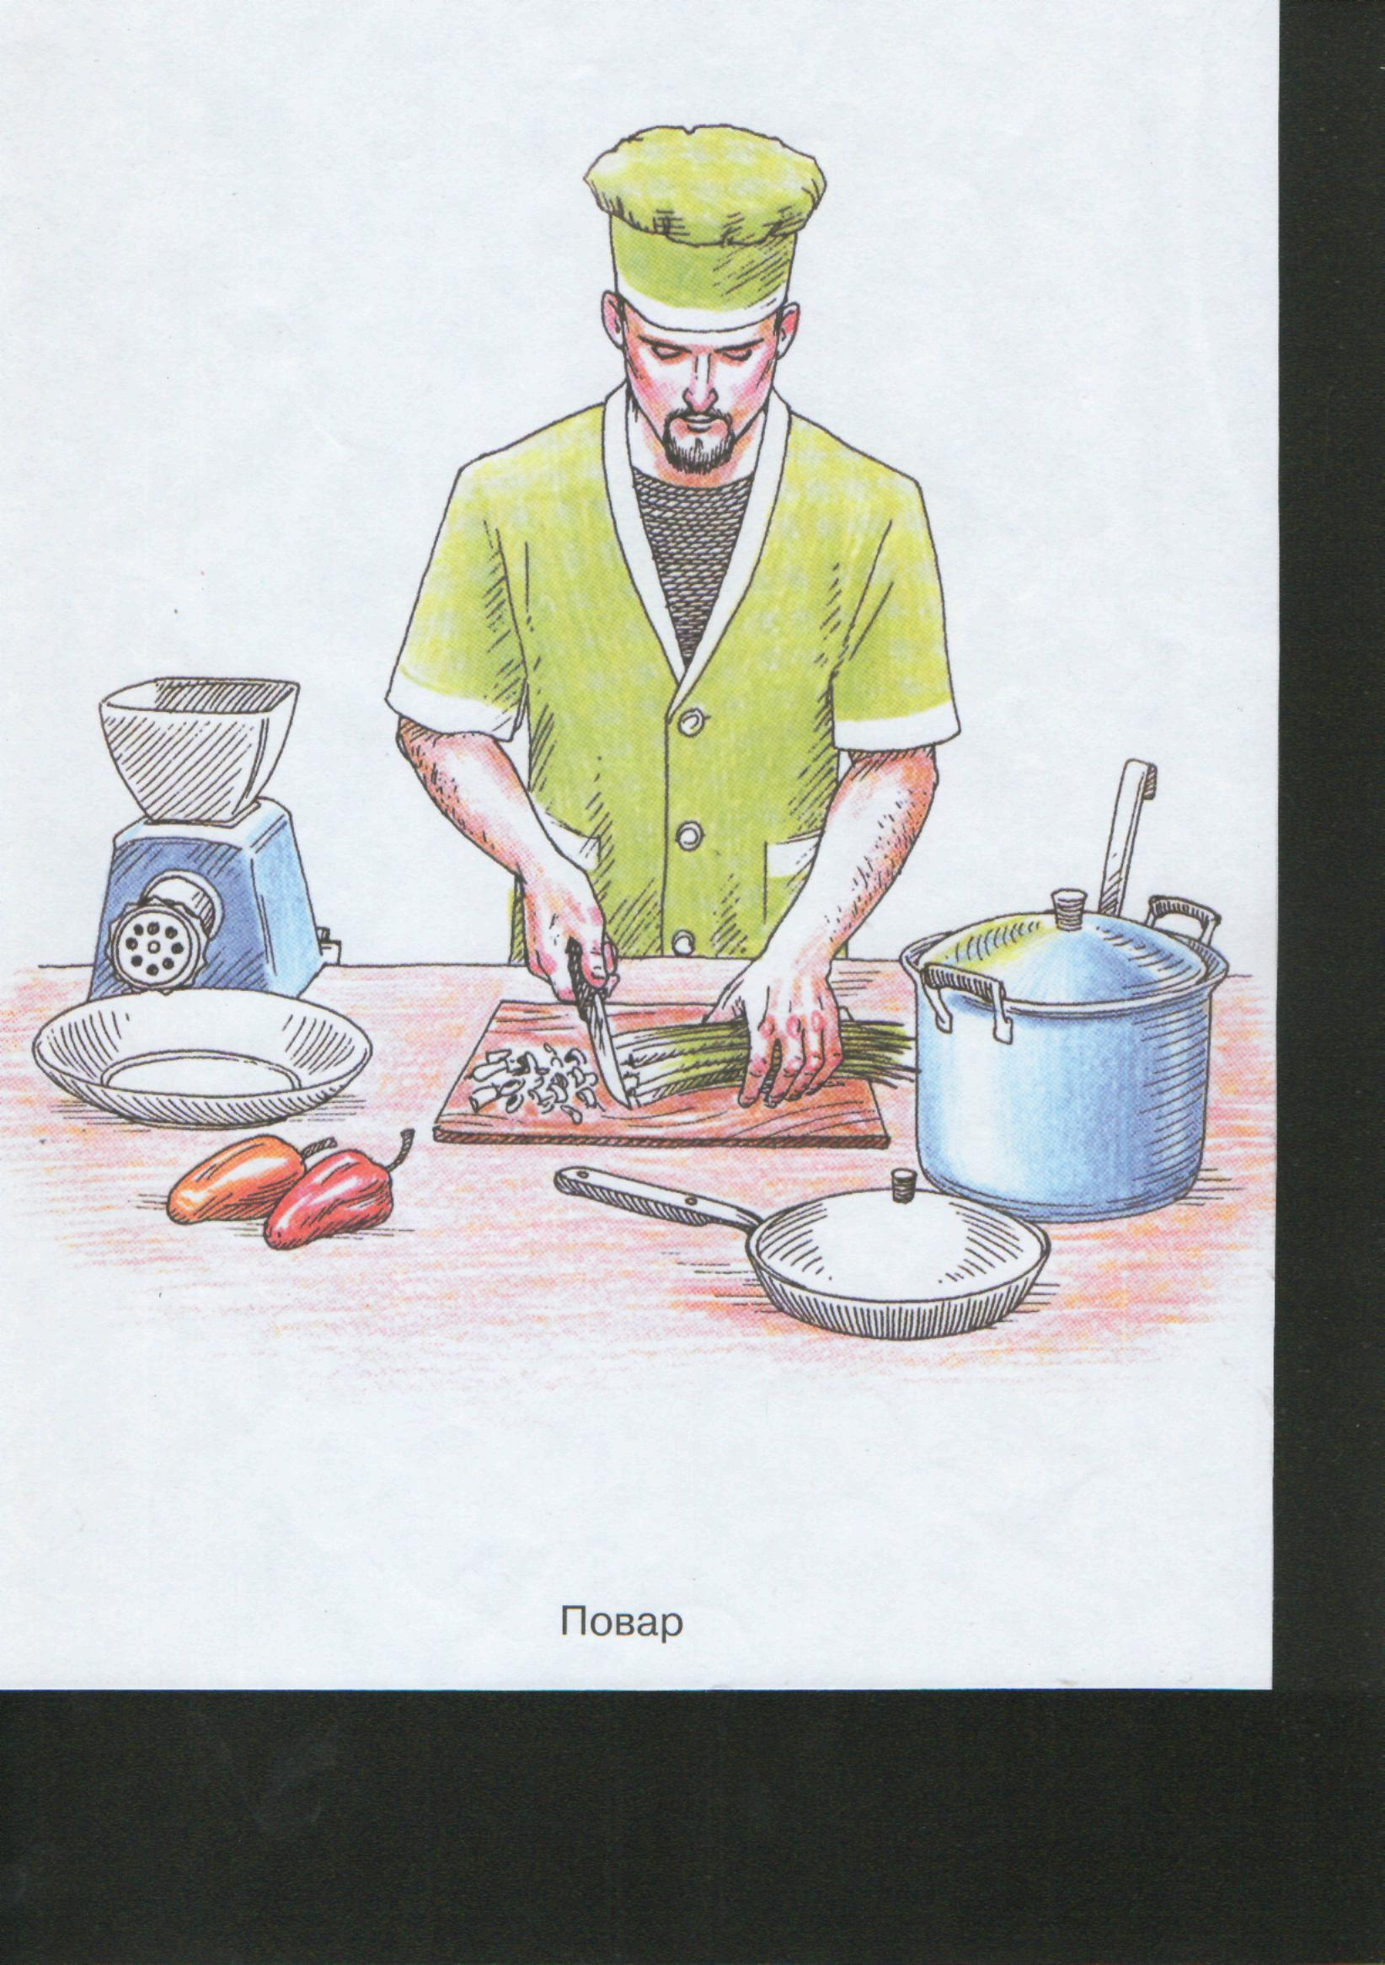
...
бул...

Slide 13
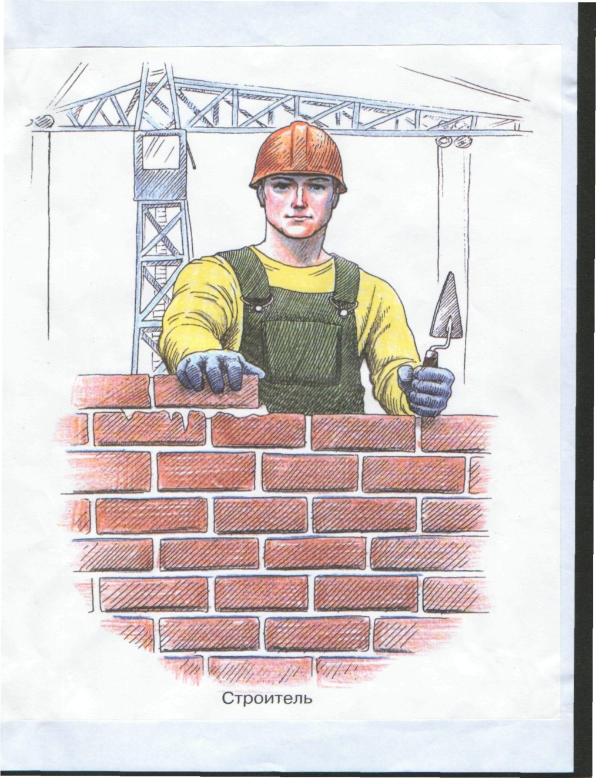
...
бул...

Slide 14
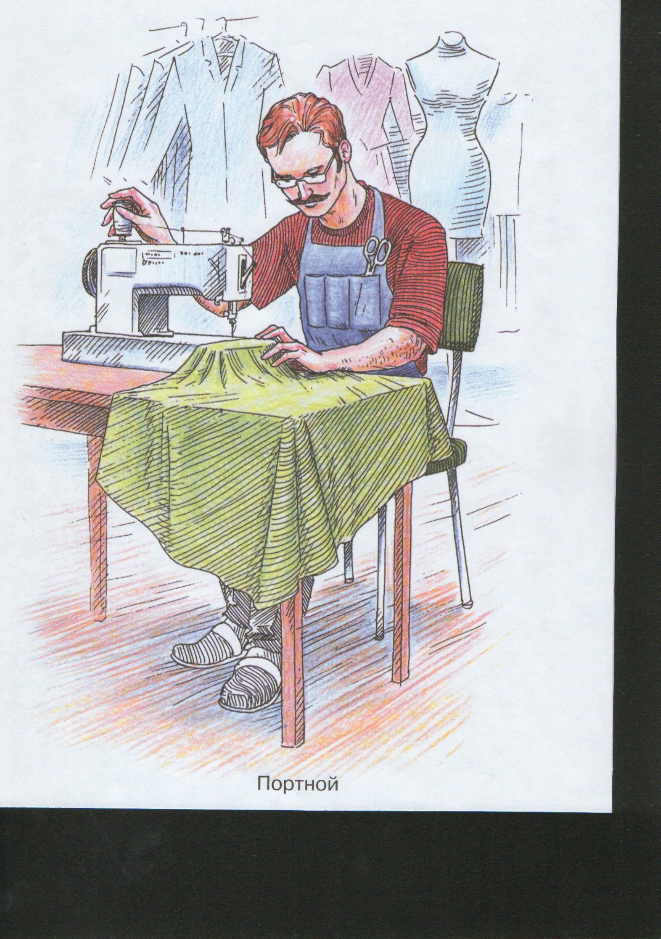
...
бул...

Slide 15
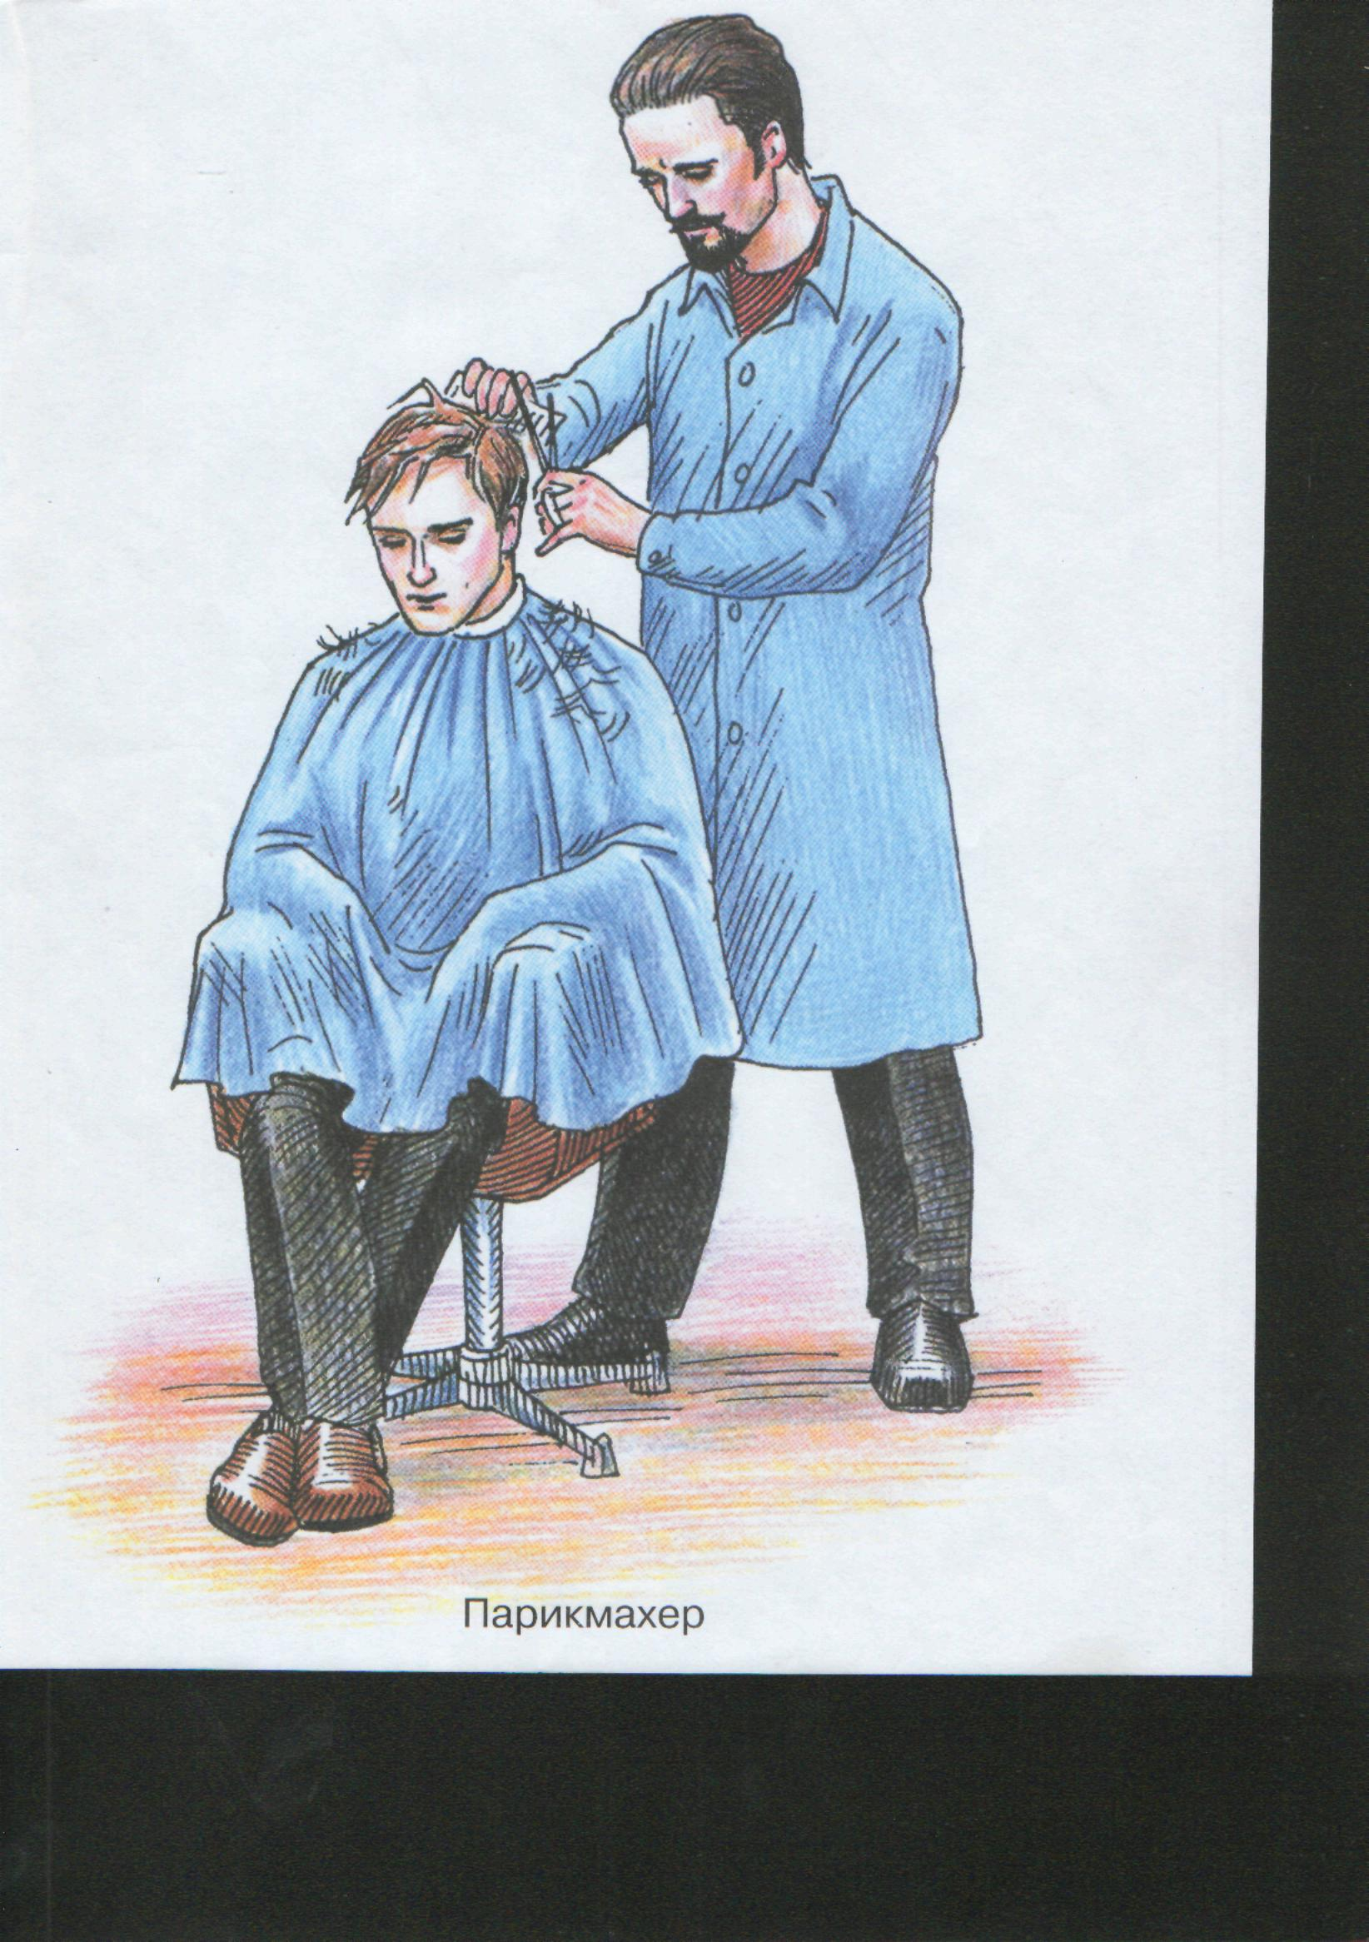
...
бул...

Slide 16
Киләчәк заман фигыльләренең зат-сан белән төрләнүе.
(Изменение глаголов будущего времени по лицам.)
Алмашлык | Фигыль | Зат кушымчасы
Мин | барачак+ | -мын
Син | барачак+ | -сың
Ул | барачак | -
Без | барачак+ | -быз
Сез | барачак+ | -сыз
Алар | барачак+ | -лар
Алмашлык | Фигыль | Зат кушымчасы
Мин | киләчәк+ | -мен
Син | киләчәк+ | -сең
Ул | киләчәк | -
Без | киләчәк+ | -без
Сез | киләчәк+ | -сез
Алар | киләчәк+ | -ләр

Slide 17
Хәзерге заман фигыльләренең
зат – сан белән төрләнүе
Алмашлык | Фигыль | Кушымча
Мин | бара+ | -м
Син | бара+ | -сың
Ул | бара | -
Без | бара+ | -быз
Сез | бара+ | -сыз
Алар | бара+ | -лар

Slide 18
Диалог төзү

Slide 19
Уен.
Сезгә нинди алмашлык кирәк?
-ЛАР/-ЛӘР, -СЫЗ/ -СЕЗ,
- , -МЫН/ МЕН
-БЫЗ / -БЕЗ
Нинди кушымча җитми?

Slide 20
Китап белән эш
7 нче күнегү: Сүзләргә сорау куябыз
Укый. Нишли?
Укыды. ?
Укыган. ?
Укыячак. ?
Эшләгәннәр. ?
Барачаклар. ?
Карадылар. ?
Әйтәләр. ?

Slide 21
Йомгаклау.
Билгеләр кую.
Өй эше: 10 нчы күнегү

